Slide 1

CONTRALORES NOTARIALES FISCALES

Slide 2
IMPUESTO AL PATRIMONIO
MARCO NORMATIVO
Ley Nº 13.241 de 31/01/964
Ley Nº 13.637 de 21/12/67
Ley Nº 19.088 de 14/06/013
Título 14 - T.O. DGI 1996
Decreto Nº 408/996 de 18/10/996
Decreto Nº 208/007 de 18/06/007
Resolución Nº 3020/2013
Decreto Nº 30/2015 de 16/01/2015

Slide 3
Aspectos Generales
El IP grava la tenencia de un patrimonio neto dentro del territorio nacional.
El patrimonio es la diferencia entre activos y pasivos al cierre del ejercicio:
  PATRIMONIO NETO = ACTIVOS – PASIVOS
  Activo: dinero, bienes de cambio, créditos a favor del contribuyente, vehículos automotores, inmuebles.etc
  Pasivo: las deudas comerciales, las deudas financieras, los sueldos a pagar, etc.
Este impuesto grava el patrimonio situado en el país de las sociedades, personas físicas, núcleos familiares, sucesiones indivisas a la fecha del cierre del ejercicio fiscal o al 31 de diciembre de cada año según el caso.
Los activos situados fuera del país no están gravados por este impuesto.
La alícuota en el caso de sociedades es del 1.5%.
En el caso de personas físicas (residentes o no residentes), núcleos familiares y sucesiones indivisas rige una tasa progresiva por tramos que va del 0,7% al 1%.
En este caso existe un mínimo no imponible.

Slide 4
NATURALEZA JURIDICA
Impuesto
Nacional
Ordinario o permanente
Anual
Directo
Personal
Grava el patrimonio neto: el monto imponible es la diferencia entre el activo y el pasivo admitido, ajustados fiscalmente.
Ad-valorem (en latín "de acuerdo al valor")

Slide 5
CARACTERES
De hecho generador periódico: se considera ocurrido a una determinada fecha dependiendo del tipo de sujeto pasivo
De sujetos pasivos múltiples
De autodeterminación por el contribuyente.
De monto imponible variable según el tipo de sujeto pasivo y la actividad que realiza.
De tasas múltiples: progresivas y proporcionales, con mínimo no imponible múltiple.
Administración y recaudación: Dirección General Impositiva.
Sin destino específico: su producido se vierte a Rentas Generales.

Slide 6
Hecho Generador
Aspecto Subjetivo (Artículo 1º Tít.14)
El impuesto alcanza a las personas físicas y a las personas jurídicas.
a) Patrimonios personales: son sujetos pasivos las personas físicas, núcleos familiares y sucesiones indivisas por la cuota parte de patrimonio no afectado empresarialmente, siempre que su patrimonio fiscal supere el mínimo no imponible.
b) Patrimonios empresariales: los sujetos pasivos del IRAE mencionados en el artículo 3º del Título 4, salvo ciertas excepciones:
  Que se encuentren incluidos en el Lit. E del art. 52 del Título 4.
Que se trate de asociaciones y fundaciones

Slide 7
Hecho Generador
c) quienes presten servicios personales fuera de la relación de dependencia y sean sujetos pasivos de IRAE en forma preceptiva.
d) las personas jurídicas constituidas en el extranjero en tanto no actúen en territorio nacional mediante establecimiento permanente.
e) EE.AA. y SS.DD. que integran el dominio industrial y comercial del Estado.

Slide 8
Hecho Generador
aspecto objetivo o material se grava un patrimonio neto (diferencia entre el activo y el pasivo ajustados desde el punto de vista fiscal).
aspecto espacial - principio de territorialidad - incluye los bienes situados, colocados o utilizados económicamente en el territorio nacional, con independencia del lugar de celebración o de las partes intervinientes.
aspecto temporal por tratarse de un impuesto de carácter periódico, el hecho generador se configura el 31 de diciembre de cada año para las personas físicas, núcleos familiares, sucesiones indivisas y personas jurídicas sin contabilidad suficiente y al cierre de ejercicio económico para las personas jurídicas con contabilidad suficiente.
aspecto subjetivo - Sujeto activo es el Estado y el ente recaudador la DGI.
Sujeto pasivo: Contribuyentes: personas físicas y personas jurídicas.

Slide 9
monto imponible
El monto imponible del impuesto varía de acuerdo al tipo de sujeto pasivo y a la actividad que realiza.
tasas
Las tasas del impuesto se aplicarán sobre el patrimonio gravado de acuerdo a una escala.
LIQUIDACION Y PAGO
A los efectos de efectuar la liquidación del impuesto las normas fijan como deben avaluarse los bienes que integran el patrimonio .-

Slide 10
contralor
.- Decreto Nº 30/2015 de 16/10/2015 – Artículo 14º
En las escrituras que se otorguen en las operaciones de enajenación o gravamen de bienes inmuebles, el escribano interviniente deberá dejar constancia de que quienes enajenan o gravan dichos bienes, exhiben la última declaración jurada exigible a la fecha de la escritura, con indicación de fecha de presentación y pago del impuesto.
En caso de que los otorgantes manifiesten no ser contribuyentes del impuesto, el escribano actuante dejará constancia en la escritura de lo expresado.

Slide 11
Constancia de contralor
Declaración del enajenante o deudor hipotecario: XX declara no ser contribuyente del Impuesto al Patrimonio.
Constancia del Escribano - Si es contribuyente: Tengo a la vista la declaración jurada correspondiente al ejercicio ____ Nº ___, sellada por la Dirección General Impositiva el día ___ y los recibos de pago Nº ____, concordantes con la declaración jurada.
Si no corresponde el control: No corresponde el control del Impuesto al Patrimonio de acuerdo a lo dispuesto en el artículo ___ de la Ley Nº ___.

Slide 12


Slide 13
MARCO NORMATIVO
Constitución de la República - Artículo 165
Ley Nº 15.800 de 17/01/1960
Ley Nº 13.420 de 21/12/965 – Artículo 170
Ley Nº 13.892 de 19/10/970 – Artículo 521
Decreto Ley Nº 14.261 de 03/09/974 - Artículo 6
Decreto Ley Nº 14.411 de 7/08/975
Ley Nº 15.852 de 24/12/986
Ley Nº 16.170 de 31/03/990 - Artículo 19
Ley Nº 16.134 de 24/09/990 – Artículo 108

Slide 14
MARCO NORMATIVO
Ley Nº 16.170 de 28/12/990 – Artículos 662 al 668
Ley Nº 16.320 de 1/11/992 - Artículo 346
Ley Nº 16.736 de 5/01/996
Ley Nº 16.760 de 16/07/996
Ley Nº 16.969 de 10/06/998
Ley Nº 17.228 de 7/01/000
Ley 19.996 de 3/11/2021
Decreto Nº 951/975 de 11/12/975
Decreto Nº 524/979 de 24/09/979
Decreto Nº 152/991 de 12/03/1991

Slide 15
BANCO DE PREVISIÓN SOCIAL
Aportes a la seguridad social: arts. 10 y 13 CT
Principio de actividad: art 148 Ley 16.713
Aportes por las construcciones: Decreto Ley 14.411/ Ley Nº 19.996 de 03/11/2021 artículo 336
Art. 9 Dec. Ley 14.411: gravan al inmueble con derecho real a favor de BPS
Art. 11 Dec. Ley 14.411: Escribanos son solidariamente responsables

Slide 16
BANCO DE PREVISIÓN SOCIAL
Expedición de Certificados: Arts. 662 y siguientes Ley 16.170
Certificado común: art. 663
Certificado especial: art. 664
Vigencia: art. 665: 180 días
Control: notarial y registral (art. 667)
por la persona que se desprende del derecho (enajenante, promitente vendedor o cedente)
por el deudor (deudor prendario, hipotecario o quien asuma las obligaciones del deudor en una novación)
Responsabilidad solidaria Escribano: art 668

Slide 17
APORTES A LA SEGURIDAD SOCIAL
CONTRIBUCIONES ESPECIALES (ART. 13 CT).
La finalidad es proporcionar un beneficio económico al contribuyente (jubilaciones, pensiones, asignaciones familiares, etc.)
Principio de actividad (art. 148 Ley 16.713)
Aportes de patronos y trabajadores.
Inscripción en BPS:
  Empresas con trabajadores dependientes
  Trabajadores independientes
  Profesionales universitarios

Slide 18
Contribuyentes de BPS
1) Personas físicas:
- Contribuyentes por actividad personal - Empresas unipersonales
- Contribuyentes por obras realizadas en el inmueble objeto de la solicitud (Ley 14.411).
Sociedades de hecho registradas a tales efectos.
- Contribuyentes por obras activas realizadas en inmuebles diferentes al del objeto de la solicitud.
- Servicio Doméstico – con personal activo.
- Usuario de Servicio - con personal activo.
- Servicios Personales ( Profesionales y No Profesionales) en actividad.

Slide 19
Contribuyentes de BPS
2) Sociedades comerciales en actividad (Ley 16.060).: SA y Sociedades en Comandita por Acciones
  – Son siempre contribuyentes de BPS (Res DGR 62/2014).
3) Organizaciones Sociales, Fundaciones, Corporaciones o Asociaciones activas.
  Si únicamente aportan por Industria y Comercio, deben contar con personal activo.
4) Sociedades extranjeras con actividad accidental en el País.
5) Edificio de Propiedad Horizontal- No se le emite Certificado.

Slide 20
CERTIFICADOS
Marco Normativo Ley 16.170 Prevé dos tipos de Certificados expedidos por BPS a los efectos de acreditar la situación de sus contribuyentes.
  - Certificado Común (art. 663)
  - Certificado Especial (art. 664)

Slide 21
CERTIFICADO COMUN
Certificado Común Art 663:
Se expide Certificado Común a los Contribuyentes, que se encuentren en situación regular de pagos y con el fin de realizar los siguientes actos o trámites:
  Realizar cobros a cualquier titulo en Organismos Estatales, salvo excepciones.
  Tramitar por importaciones y exportaciones.
  Percibir beneficios por exportaciones.
  Distribuir utilidades y presentar balances para su autorización
  Reformar estatutos o contratos sociales
  Otorgar promesas de enajenación de bienes inmuebles en régimen de propiedad horizontal proyectados o en construcción.
  Ceder cuotas sociales de SRL y las correspondientes a los socios comanditarios en la sociedad en comandita.
  Enajenar y gravar vehículos automotores, salvo excepción.
  Obtener créditos en las instituciones públicas o privadas del sistema financiero nacional.

Slide 22
CERTIFICADO COMUN
El Certificado (común o único) habilita exclusivamente para realizar los actos y contratos establecidos en el artículo 663 de la Ley Nº 16.170, acredita que el contribuyente está en situación regular de pagos, lo que significa que está cumpliendo regularmente con sus obligaciones tributarias.
Este certificado no se expide para ningún acto determinado, pero habilita para realizar todos los actos previstos en ese artículo.

Slide 23
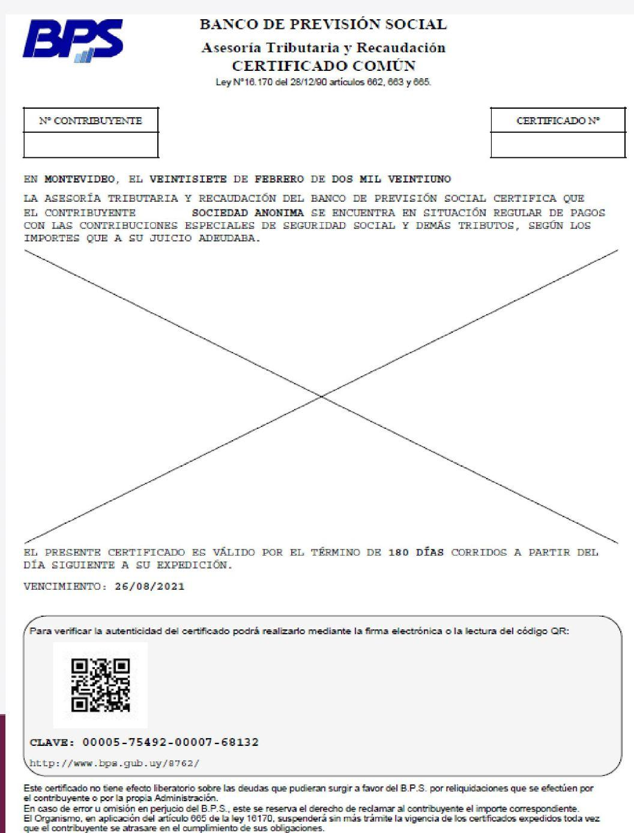
CERTIFICADO COMUN

Slide 24
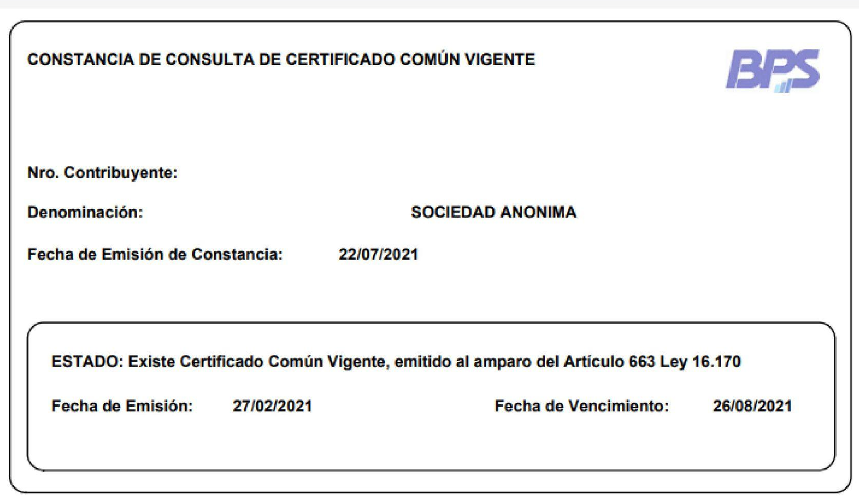
CERTIFICADO COMUN

Slide 25
CERTIFICADO ESPECIAL
Certificado Especial Art 664:
Se expide Certificado especial a los Contribuyentes, que no registren adeudos de especie alguna y con el fin de realizar los siguientes actos:
  Enajenar total o parcialmente o ceder promesas de enajenación de establecimientos comerciales, industriales o agropecuarios
  Disolver, liquidar, clausurar, fusionar, absorber, escindir o transformar empresas unipersonales o sociedades comerciales
  Enajenar vehículos de transporte de pasajeros de uso público o transporte de carga
  Enajenar o gravar inmuebles o ceder promesas de enajenación de los mismos
  Enajenar o gravar diques flotantes, aeronaves, buques y demás embarcaciones
  Otorgar contrato de prenda agraria o industrial

Slide 26
CERTIFICADO ESPECIAL
El Certificado Especial habilita exclusivamente para realizar los actos y contratos establecidos en el artículo 664 de la Ley Nº 16.170, acredita que el contribuyente no tiene adeudos de especie alguna con el BPS, a la fecha del acto que motiva su solicitud.
A diferencia del Certificado (común o único), este certificado solo habilita para realizar los actos o contratos que expresamente se establecen en el mismo.

Slide 27

CERTIFICADO ESPECIAL

Slide 28
SOLIDARIDAD
Art. 668: Solidaridad.
De realizar los actos previstos en los Artículos 663 y 664 sin el Certificado correspondiente, hará incurrir en responsabilidad solidaria respecto de las deudas tributarias del contribuyente omiso, a la partes intervinientes, profesionales y funcionarios públicos actuantes.

Slide 29
CONTRALOR
Obligados a efectuar el contralor:
Registros Públicos
Art. 667 de la Ley 16.170
Art. 4 del Decreto 152/991
Calificación Registral: Arts. 64 y 65 de la Ley 16.871
Profesionales: Escribanos , funcionarios públicos actuantes y demás intervinientes.
Art. 668 de la Ley 16.170 – Responsabilidad solidaria.
Contralor Notarial:
  Contribuyente
  No contribuyente: Declaración jurada

Slide 30
NO CONTRIBUYENTE
Decreto 152/991- Del 12 de Marzo de 1991
Reglamenta que podrá acreditarse no ser contribuyente del BPS, mediante declaración jurada, de lo cual se dejará constancia en el instrumento respectivo.

Slide 31
CONTRALOR
Con respecto al contralor de los certificados existe un doble control:
  de parte de los profesionales intervinientes .
  de los Registros correspondientes donde se inscriban los actos sujetos a contralor.
En los actos y contratos donde interviene profesional los Registros Públicos no inscribirán documentación de la prevista por los artículos 663 y 664 de la Ley Nº 16.170, sin la constancia del profesional interviniente de la que surja el número y fecha del certificado utilizado y la declaración del contribuyente sobre su vigencia
cuando se trate de documentos que no requieren intervención profesional los Registros Públicos no los inscribirán sin dejar constancia de los mismos extremos

Slide 32
VIGENCIA DE LOS CERTIFICADOS
Vigencia 180 días corridos a partir del día siguiente a su expedición.
No obstante:
  el organismo podrá establecer plazos y condiciones más estrictos para los contribuyentes que tengan deudas pendientes o antecedentes de incumplimiento.
  así como suspender la vigencia de los certificados expedidos, toda vez que el contribuyente se atrasare en el cumplimiento de sus obligaciones.
  En todos los casos en que se exija un Certificado, ya sea Común o Especial el contribuyente deberá declarar en el acto que hoy se otorga que el certificado se encuentra vigente, o que el certificado no ha sido suspendido en su vigencia.

Slide 33
QUIENes PUEDEN SOLICITAR CERTIFICADOS
Los certificados solo pueden solicitarse por los contribuyentes del BPS, a los efectos de conocer su situación contributiva, siempre que estén inscriptos en dicho organismo.
Contribuyente BPS => Se basa en el principio de actividad
  desarrollo de actividad personal remunerada de cualquier naturaleza, comprendidas en el ámbito de afiliación al BPS
quien no es contribuyente del BPS no podrá solicitar ningún certificado, y bastará con que declare bajo juramento “no ser contribuyente del BPS”, salvo en estos casos especiales a que se hizo mención precedentemente

Slide 34
NO CONTRIBUYENTES DE BPS
Empresas con solicitud de clausura.
Empresas inactivas. Ejemplo: predios rurales destinados a autoconsumo, explotados por terceros.
Usuarios de Servicios sin personal activo
Sociedades extranjeras sin actividad en el país – Se inscriben únicamente en DGI.
Organizaciones sociales, Fundaciones, Corporaciones o Asociaciones sin actividad.

Slide 35
EXCEPCIONES
NO CONTRIBUYENTES DE BPS
EXCEPCION: No contribuyentes de BPS a quienes se les expide Certificado: Sociedades Comerciales clausuradas UNICAMENTE para los siguientes motivos:
Enajenar Establecimiento comercial, disolver y liquidar.
Sociedades sin contrato para el motivo de Clausura.

Slide 36
APORTES POR CONSTRUCCIONES
Ley 14.11 7 de agosto de 1975
Industria de la Construcción -Régimen de aportes.
Inciso final agregado por: Ley Nº 19.996 de 03/11/2021 artículo 336*
Ley 14.411 - toda construcción, refacción, reforma o demolición grava con derecho real a favor de BPS el bien inmueble donde se realice la misma. (art. 5)
- El gravamen referido tendrá derecho de preferencia, sin perjuicio de los que se hayan constituido con anterioridad. (art. 9)
- La forma de liberar el derecho real que grava el bien inmueble es mediante el control del Certificado Especial. (art. 11).
* El control del certificado de situación regular de pagos mencionado ,se deberá efectuar por las obras realizadas en los últimos diez años anteriores al otorgamiento de los contratos mencionados en el inciso primero de este artículo.

Slide 37
APORTES POR CONSTRUCCIONES
Inmuebles rurales:
Exista explotación agropecuaria o no, el titular del inmueble rural debe estar inscripto en el BPS, y se le va a exigir el Certificado especial en el caso del art. 664 nº4 (art. 19 Ley 16.170)
Principio de actividad es dejado de la lado en los casos de no explotación.

Slide 38
Certificado (único o común) - Artículo 663
Otorgar promesas de enajenación de bienes inmuebles en régimen de propiedad horizontal proyectados o en construcción (Numeral 6)
  Declaración simple del promitente vendedor: XX declara que el Certificado número ___, expedido el ___ por BPS – ATyR (se encuentra vigente) o (no ha sido suspendido en su vigencia).
  Constancia del Escribano: Tengo a la vista el certificado el Certificado (común o único) número…, expedido el… por BPS – ATyR que acredita que XX se encuentra en situación regular de pagos con dicho organismo.

Slide 39
Certificado (único o común) - Artículo 663
Enajenar y gravar vehículos automotores (Numeral 8)
  Declaración jurada del enajenante o gravante: XX declara bajo juramento no ser contribuyente del BPS.
  Declaración simple: XX declara que el Certificado número ___ expedido el ___ por BPS - ATyR (se encuentra vigente) o (no ha sido suspendido en su vigencia).
  Constancia del Escribano: Tengo a la vista el certificado el Certificado (Común o único) número ___, expedido el ___ por BPS – ATyR que acredita que XX se encuentra en situación regular de pagos con dicho organismo.

Slide 40
Certificado Especial - Artículo 664
Propuesta de redacción:
POR LA ACTIVIDAD PERSONAL:
Si no es contribuyente:
Declaración: XX declara bajo juramento no ser contribuyente de BPS
Si es contribuyente:
Declaración: XX declara que el certificado especial número ----, expedido el --- por BPS-ATYR, se encuentra vigente.
Constancias:
Art. 664: Tengo a la vista el certificado especial número – expedido el ----, por BPS-ATYR, que acredita que XX no registra adeudos con dicho organismo y habilita a -----

Slide 41
Certificado Especial - Artículo 664
POR CONSTRUCCIONES:
Urbanos, suburbanos y rurales: Baldíos o con construcciones anteriores al 1/01/2013 no se controla certificado
Declaración:
XX declara que en el inmueble padrón --- no existen ni existieron nunca construcciones
XX declara que las construcciones son anteriores al 1° de enero de 2012 y con posterioridad a dicha fecha no se realizaron en el bien reformas, refacciones, ampliaciones ni demoliciones.
Constancia:
No se realiza control de aportes al BPS por las construcciones, en virtud de lo declarado por XX en la cláusula ---

Slide 42
Certificado Especial - Artículo 664
POR CONSTRUCCIONES:
Urbanos, suburbanos y rurales: Baldíos o con construcciones posteriores al 1/01/2012:
Declaración:
XX declara que el Certificado Especial número xxx expedido el día xxx por Bps – Atyr se encuentra vigente y que con posterioridad a dicha fecha no se realizaron en el bien reformas, refacciones, ampliaciones ni demoliciones.
Constancia: Tengo a la vista el certificado especial número – expedido el ----, por Bps-Atyr, que acredita que xx no registra adeudos con dicho organismo y habilita a enajenar/hipotecar el padrón n°---------
---

Slide 43
CERTIFICADO DE LA DGI POR AGREGACIÓN DE VALOR EN LA CONSTRUCCIÓN DE INMUEBLES
Art. 1 T10 TO en la redacción dada por el art. 14 Ley 18.083
Definición: art. 2 T10 TO lit. D): realización de obras bajo la modalidad de administración, cuando tales inmuebles no se hallen afectados a la realización de actividades que generen ingresos gravados por el Impuesto al Valor Agregado ni rentas computables para el Impuesto a las Rentas de las Actividades Económicas (IRAE) y el Impuesto a la Enajenación de Bienes Agropecuarios (IMEBA) por parte del titular de la obra. (redacción dada por el art. 15 de la Ley 18.083). (ver art. 44 Decreto 207/007 junio 2007)
Sujeto pasivo: art. 6 T10TO lit M)

Slide 44
CERTIFICADO DE LA DGI POR AGREGACIÓN DE VALOR EN LA CONSTRUCCIÓN DE INMUEBLES
Configuración del hecho generador: art.45 Decreto 207/007: al finalizar la obra
Liquidación: Art. 9 T10TO en la redacción dada por el art. 19 Ley 18.083, art. 48 y 50 Decreto 207/007
Inscripción de la obra: art. 47 Decreto 207/007
Deducción: art. 49 Decreto 207/007
Clausura de la obra: art. 51 Decreto 207/007
Casos no gravados: Art. 53 Dec. 207/007
Obtención del certificado: Formulario de DGI Nº 5201

Slide 45
CERTIFICADO DE LA DGI POR AGREGACIÓN DE VALOR EN LA CONSTRUCCIÓN DE INMUEBLES
Contralor notarial: art.54 Dec. 207/007: enajenación o gravamen de bienes inmuebles
Propuesta de redacción:
Tengo a la vista el certificado expedido por la Dirección General Impositiva el -----, vigente hasta el --- (180días) con el número ----, que acredita que XX ha realizado el pago del IVA correspondiente, (o que no correspondió su pago) por la obra realizada en el padrón --- del departamento de ------.

Slide 46
CONTRALORES VEHÍCULOS AUTOMOTORES
Banco de previsión social
Certificado único departamental
Seguro obligatorio de vehículos automotores

Slide 47
CONTRALOR AUTOMOTORES
I) BANCO DE PREVISIÓN SOCIAL
  Art. 663 nº 8: certificado único
  Art. 664 nº 3: certificado especial
II) CERTIFICADO ÚNICO DEPARTAMENTAL
Art. 3 del Decreto 502/007 en la redacción dada por el Decreto 329/008
Excepciones:
Dec. 502/007 y Resolución 144/008 de la DGR: compraventa, prenda, leasing de automotor es cero km
La prenda cuando se adquiere simultáneamente al automotor objeto de la garantía y los descriptos en el art. 3 nº 4 del Dec.502/007

Slide 48
CONTRALOR AUTOMOTORES
SEGURO OBLIGATORIO DE VEHÍCULOS AUTOMOTORES
Ley 18.412 (NOVIEMBRE DE 2008)
  Art. 1: creación del seguro
  Art. 2 definición de accidente
  Art. 5: póliza
  Art. 7: titular del seguro
Control del SOA
  Arts. 26 y 27: Ministerio del Interior e Intendencias (transferencias municipales)
  Registros públicos: el seguro debe estar vigente en el momento que se presente a inscribir el documento al Registro

Slide 49
CONTRALOR AUTOMOTORES
Art. 9: Certificado de seguro obligatorio de automotores
Propuesta de redacción:
Tengo a la vista el certificado del seguro obligatorio de automotores, ley 18.412, que acredita que el vehículo automotor marca --- tipo ---- , matrícula ---, modelo --- del año --- cuyo titular ----, con cédula de identidad ---, está asegurado con los límites y condiciones establecidos en la ley 18.412, y la correspondiente póliza del seguro obligatorio de automotores, que tiene el número – y vence el ---

